Slide 1
K-ICT 기술사업화 페스티벌 – 정보보호 기술설명회
인-메모리 클라우드 기반
실시간 스마트폰 금융사기 대응 기술 개발
2015. 8. 27.
박원주 선임연구원
지능형융합미디어연구부
방송통신미디어연구소
한국전자통신연구원

Slide 2


발표 순서
1
배경 및 필요성
2
연구 목표 및 내용
3
시장 규모 및 성장가능성
4
사업화 추진 방향

Slide 3
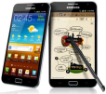
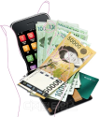
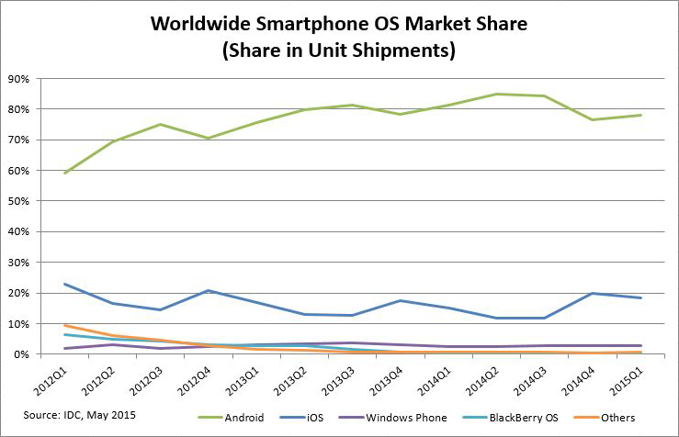



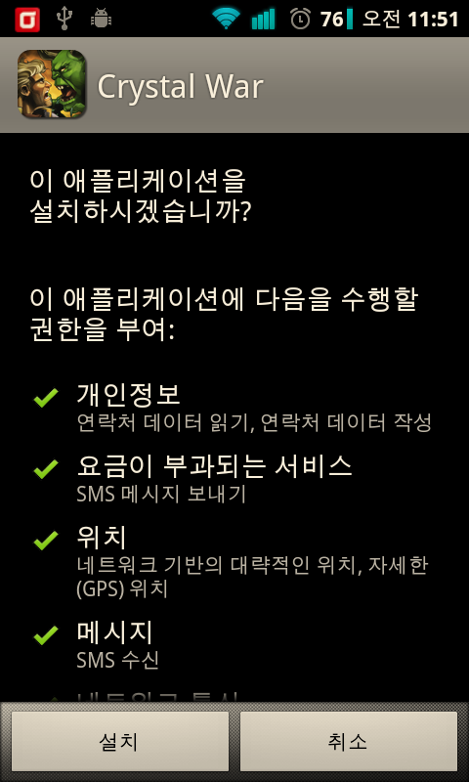



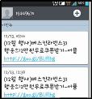
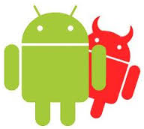
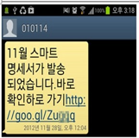
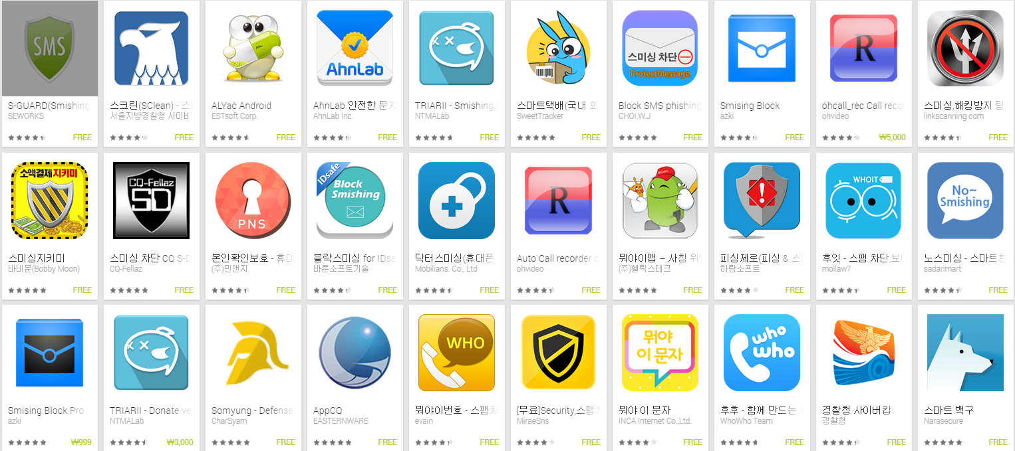
배경 및 필요성(1)
스마트폰의 대량 보급과 전자 금융의 대중화
안드로이드 보안 위협
지속적으로 진화하는 모바일 금융 사기
스마트폰 대중화
- 국내 가입자 4천 38만 (’14/11)
- 국내 스마트폰 보급률 83%로 세계 4위¹⁾
모바일뱅킹 활성화
- 국내 모바일뱅킹등록6,408만명 (중복가입 포함) - 스마트폰뱅킹 81.6% ²⁾
안드로이드 점유율
- 70% ↑
Untrusted App
- 3rd party 마켓 앱 허용
- User 앱 설치 허용
P2P, 블랙 마켓…
- 설치 시 실행 퍼미션 요구
높은 시장 점유율
모바일 최고시장 점유율
오픈 소스 플랫폼 정책
높은 보안 위협성과 위협
해결에 유리의 양면성
다양한 참여 주체
구글 외에 단말제조사 및 이동통신사, 포탈
보안 위협 대처 둔감
(OS업데이트 주체 제조사)
다양한 공격의 빈발
- 보이스피싱, 스미싱, 파밍, 몸캠피싱 등
다양한 사회공학적 공격 기법 - 민원 발생 등 생활밀착형, 시즌별 맞춤형
스미싱 문구로 악성 앱 배포
- 스마트폰 뱅킹을 노리는 악성 앱이 상당 수
진화하는 악성 코드
‘14년 스마트폰 악성코드
143만 여개, ’12년 대비 444% 증가
리패키징, 코드난독화를 통한
악성 코드 기술 진화
높은 오탐률
- 앱의 수는 다수
- 패턴 탐지 위주의 스미싱
차단 앱 무용지물(’14/9)
2015. 7. 8, KT 경제경영연구소, “2015년 상반기 모바일 트렌드 보고서”
2015, 5. 25, 한국은행, “2015년 1분기 국내 인터넷뱅킹 서비스 이용현황”

Slide 4
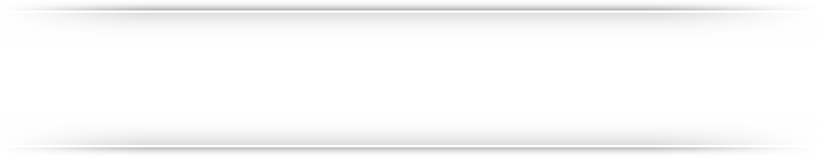




배경 및 필요성(2)
지속적, 지능적으로 변이되는 메시지와 사이트 주소로 인한 탐지 및 차단의 한계
메시지 내 URL 탐지, 앱 설치 경고 등 단순 기법의 앱 형태 솔루션이 대부분
피해 사례 및 대응 방안이 실시간 공유되지 않고, 피해 사실이 바로 인지 되지 않음
현재의 솔루션
한계 및 문제점
연구개발 대응
모바일 단말 차원의 단순 검사 기법
- 높은 오탐율 - 단말 컴퓨팅 자원 제한에 따른 검사에 한계
인메모리 클라우드 기반 실시간 대응 (실시간⋅저비용 플랫폼)
블랙/화이트리스트 방식의 검열 방식
- 잦은 URL 변동에 취약 - 알려지지 않은 주소/ 코드 식별 불가능
서버기반 악성 URL 및 악성 앱 수집, 악성 앱 분석 및 통보
서로 독립적인 솔루션들
- 실시간 정보 공유 부재 - 사후차단조치의 지연 - 중복 피해 발생
User간 실시간 정보 공유 및 타 기관/솔루션과 정보 공유체계 확보 (초당 1K개 메시지 처리)

Slide 5
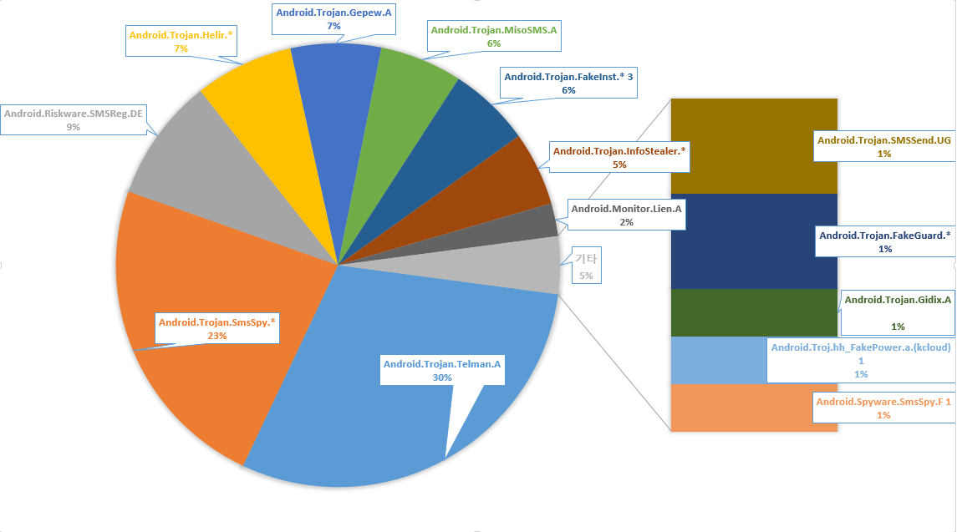
배경 및 필요성(3)
대량의 문자 수 대비 스미싱 멀웨어의 종류는 소수
기존 악성 앱의 변종, 리패키징 앱인 경우가 대다수
스미싱 멀웨어 유형 분석
스미싱 멀웨어 : 매우 가변적인 컨텐츠 (SMS/MMS 및 단축 URL 등)를 활용하여 전달
안드로이드 운영체제, 어플리케이션 특성에 따라 변종 제작이 매우 용이
기존 악성 앱과의 유사도에 따른 악성 앱 감지
빠르게 재생성되는 악성 앱 여부 우선 감지
기존 악성 앱의 변종인지, 정상 앱의 리패키징 앱인지 분석하여 악성 앱을 감지
스미싱 공격을 위한 문자 유형은 다양하나 스미싱 멀웨어는 총 15종을 분류되고, 변종, 리패키징 앱이 많음.
소액 결제(SMSSpy 계열), 모바일 뱅킹 프로그램 사칭 (Telman계열)이 국내 가장 많은 유형 차지(53% 이상)
“하루에도 10여 만개의 스미싱 문자가 유입되나, 종류별로는 100개 정도의 멀웨어가 존재”
(’14, SKT보안부서 담당자 회의)
안드로이드 악성코드는 리패키징 도구를 통한 악성 코드가 대부분(‘15 안랩 악성코드 분석가 회의)
* ’14, ’15년 KISA로부터 수집된 스미싱 앱을 전달받아 분석한 결과임

Slide 6

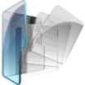

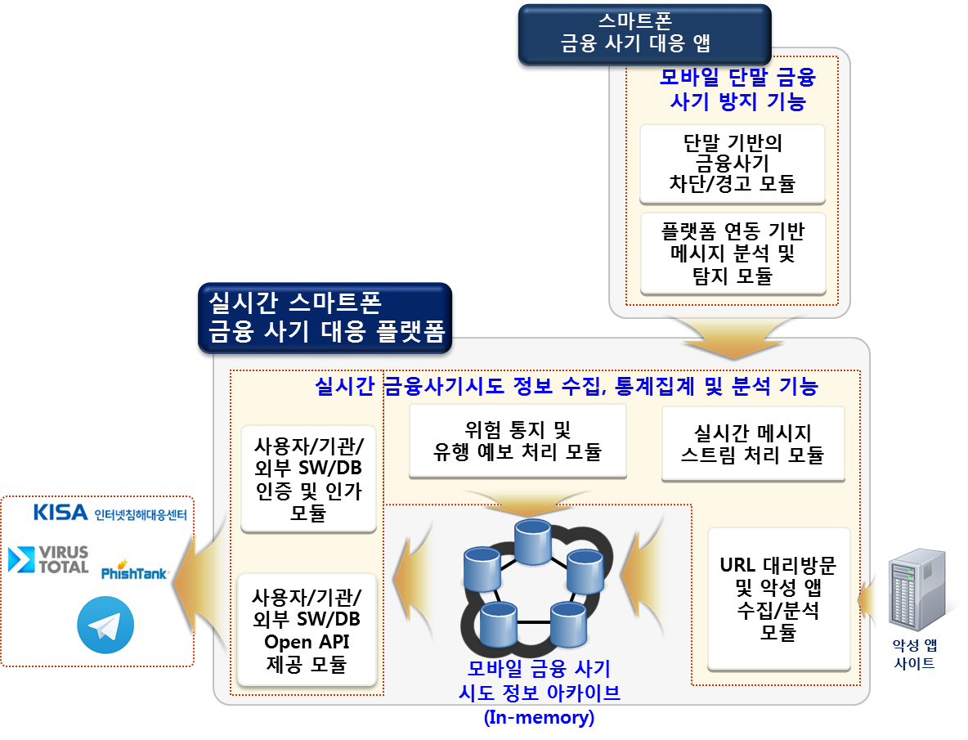


연구 과제 목표
인메모리 클라우드 기반 모바일 금융사기 대응 플랫폼
모바일 환경에서의 개인정보 탈취와 금융 사기 시도를 실시간으로 차단하고, 인메모리 클라우드 기반으로 통합적인 금융 사기 시도 정보의 수집과 분석을 수행하는 플랫폼
실시간 클라우드
기반 금융 사기 시도 수집/처리
금융 사기 시도 분류 및 통계
처리
안전한
스마트폰
환경
제공
안전한 모바일
금융 서비스
개
발
기
술
적
용
모바일 금융 사기
통합DB구축 및
외부연계 API
개인 정보
유출 방지
단말기반
금융 사기 시도
탐지 및 차단
모바일 위협
방지, 예방
요소 기술 개발
요소기술 상용화

Slide 7



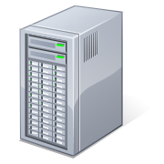

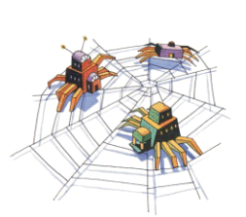
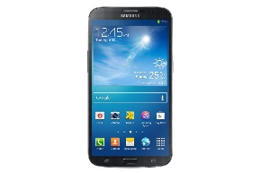

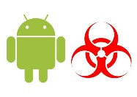
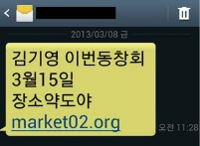



서비스 시나리오
3. 실시간 검색
문자, 전화번호, URL, 앱
검색 및 응답
4. 사이트 분석 및 앱 다운로드 유도 검사
API 및 DB 기반 데이터 공유
사이트 분석
앱 다운로드 유도검사
단말 리스트 기반
문자, 음성전화, URL 우선 차단
2. 금융사기시도
의심정보 전달
8. 분석 결과 응답
6. 분석결과 적용
악성 앱/사이트
분석기
모바일 단말
모바일 금융사기
정보 아카이브
악성 앱 배포 사이트들
9. 차단 해제
또는 삭제 권고 조치
5. 악성 앱 탐지 분석
인메모리 클라우드 기반
실시간 금융 사기 대응 플랫폼
Surrogate 모델 악성 앱 자동 수집
악성 앱 유사성 기반 정적 분석 수행과 탐지
7. 유형 분류 및 통계 분석
잠재적 피해자 식별 및 위험 통보
한국어처리 기반 패턴 유행 예보
Inspector

Slide 8
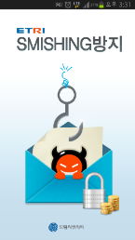

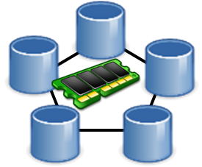
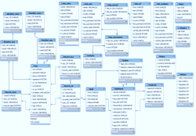
연구 내용(1)
실시간 스마트폰 금융사기 대응 플랫폼
인메모리 클라우드 기반 모바일 금융 사기 시도 정보의 수집 및 분석을 위한 기반 플랫폼 개발
인메모리 데이터 처리에 기반한 문자, 전화번호, URL, 앱 조회 및 신고의 실시간 처리 기술 개발
- 안드로이드 멀웨어 고속 검사 기법 관련 ICTC ‘2014 우수 논문상 수상, 국내/국제 특허 확보
오픈 프로젝트 기반의 저비용, 안정적인 악성 앱/메시지 처리 및 Scale-out 기반 시스템 확장 기술 개발
*실시간 : 초당 1000개 메시지 처리, 서버응답속도 50ms, 클라이언트 응답속도 3초 이내(개발 중)
실시간 금융사기 대응 시스템
악성 앱 수집 및 분석 시스템
스마트폰 금융사기 대응 앱
사용자 조회 정보 DB (In-Memory)
악성 URL 크롤링 및 앱 분석 엔진
금융사기시도
신고 DB
블랙 /화이트 리스트 DB
URL Crawler
악성 앱 유사도 분석
실시간 적재 및 검색 엔진
악성 및 정상 앱 시그너쳐 DB
악성 앱
사이트
인증/인가
사용자
수집
인덱스
모바일 금융사기시도정보 아카이브
전화
문자
URL
검색
Email, SNS, …
탐지 결과 & 위험 통보

Slide 9
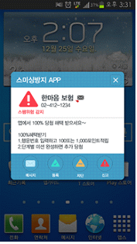
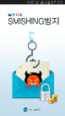








연구 내용(2)
정보 공유를 위한 DB, API 기반 연계 기술
모바일 금융 사기 시도의 실시간 공유를 위한 Open API 기술
- 다수의 end-user SW와 연동할 수 있는 실시간 RESTful 인터페이스
- Open API 이용과 관련한 인증 체계와 암호화된 메시지 전달 체계 개발
유행에 따른 능동적인 단말용 블랙/화이트리스트의 정제, 배포 → 서버 요청 수, 응답속도 향상
모바일 메신저 및 외부 솔루션(기관, 커뮤니티, 보안서비스)과의 연동 기술 개발
외부 서비스 연계 시스템
외부 서비스 연계 기술
사용자용 실시간 Open API
3rd party
및 기관 연계용 API
User app
외부 기관
모바일 메신저
기관연계용
API
분석정보
신고된 금융사기
시도정보
외부 커뮤니티
외부 기관
외부 DB Import/
Export API
외부 솔루션*
통계 분석 정보
모바일
금융사기시도
아카이브
외부 커뮤니티
* 진행 중

Slide 10
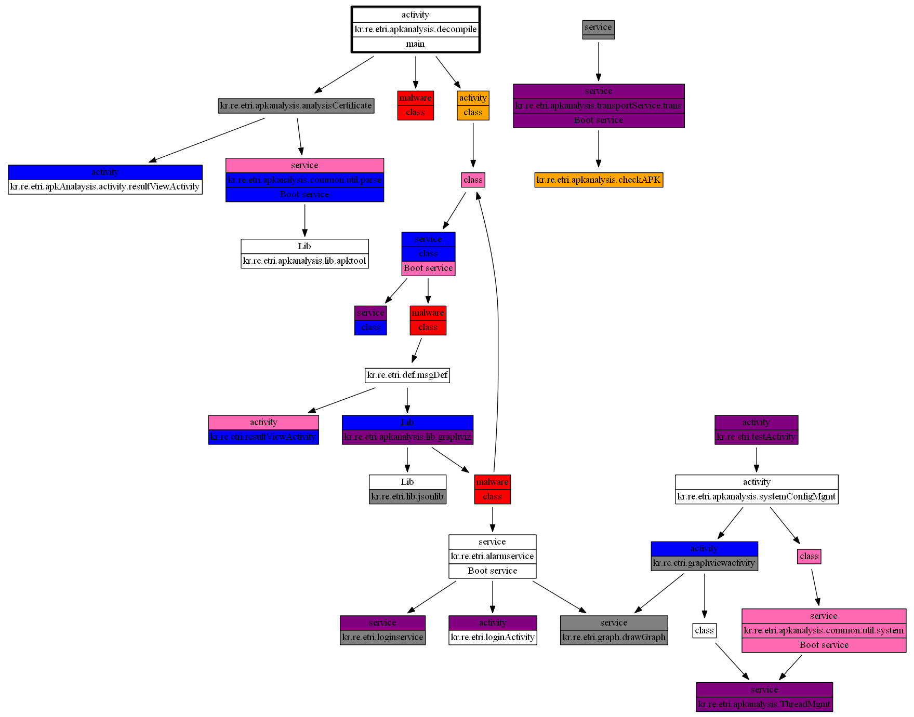
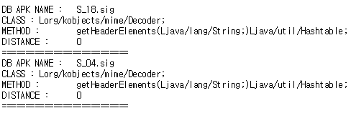
연구 내용(3)
안드로이드 악성 앱 분석 기술
안드로이드 앱의 그래프 표현 및 악성 행위 유사도 기반 멀웨어 감지 기술 개발
안드로이드 앱 디컴파일을 통한 위험 정보 제공 및 유사도 비교를 통한 앱 분석 난이도 분류
- 인터랙티브 그래프 표현으로 상세 분석 모듈 제공 제공 (국내/국제 특허 출원완료 및 국제컨퍼런스 논문 발표)
- 유사도 정보 기반 컬러 타입으로 시각화 표현
악성 메소드의 자세한 정보 제공
유사한 멀웨어 signature와 메소드의 유사도 수치(DISTANCE)
0.3이하이면 악성 의심, 0이면 완전 일치(NCD* 알고리즘 활용)
*NCD: Normalized Compression Distance

Slide 11

시장규모 및 성장가능성
모바일 보안 SW의 세계시장은 연평균 18.1%, 국내시장은 33.5%로, ’20년에 각각 33.7 억$, 1,515억원 전망
모바일 전자 금융 사기를 통한 보안 피해를 방지함으로써 ‘16~‘20년간 2천7백억원 보안 피해액 절감 효과 예상
모바일 금융 사기 시도 방지를 통한 공공기관 및 기업의 이미지 추락 방지 및 사회적 불신 해소
본 R&D 과제 결과물의 경제적 파급효과 (피해 절감)
구 분 | 2016 | 2017 | 2018 | 2019 | 2020 | CAGR
보안피해 발생건수(전망)¹⁾ | 116,042 | 123,202 | 129,517 | 135,166 | 140,277 | 4.9%
보안피해 발생건수(방지)²⁾ | 37,886 | 67,315 | 89,947 | 107,353 | 120,836 | 41.8%
보안피해 절감액(억원)³⁾ | 341 | 606 | 810 | 966 | 1,088 | 2,024
주1: (스마트 디바이스 보급대수 전망치) * (피해건수/만대), ’13년 기준 21.6건/만대로 조사됨
주2:보안 솔루션 적용 전‧후의 보안피해 건수 전망치 차이; 천만대당 피해건수는 ’15년까지 21.6건이며, ’16년에 보안 솔루션이 적용된 후 ’20년 3대까지 감소함을 가정
주3: 건당 평균 보안피해액은 ’13년 기준 90여만원으로 조사되었으며, 이는 계속 일정함을 가정, 자료: 경찰청(2014) 기반 ETRI 추정
본 R&D 과제 결과물의 경제적 파급효과 (생산 효과)
구 분 | 2016 | 2017 | 2018 | 2019 | 2020 | 합계
생산 유발 (억원) | 40 | 210 | 1,066 | 241 | 204 | 1,762
부가가치유발 (억원) | 23 | 120 | 609 | 138 | 117 | 1,007
합계 (억원) | 63 | 330 | 1,675 | 379 | 321 | 2,769
주1: 국내 모바일보안 시장에서의 시장점유율은 상용화 시점인 ’16년 1% 수준에서 ’18년 최대 20%까지 점유하고 이후 감소하는 것으로 가정
(국외시장 점유율은 국내의 1/10 가정)
주2: 한국은행 ‘2012년 산업연관표(2014)’ 기준으로 도출한 유발계수 적용

Slide 12









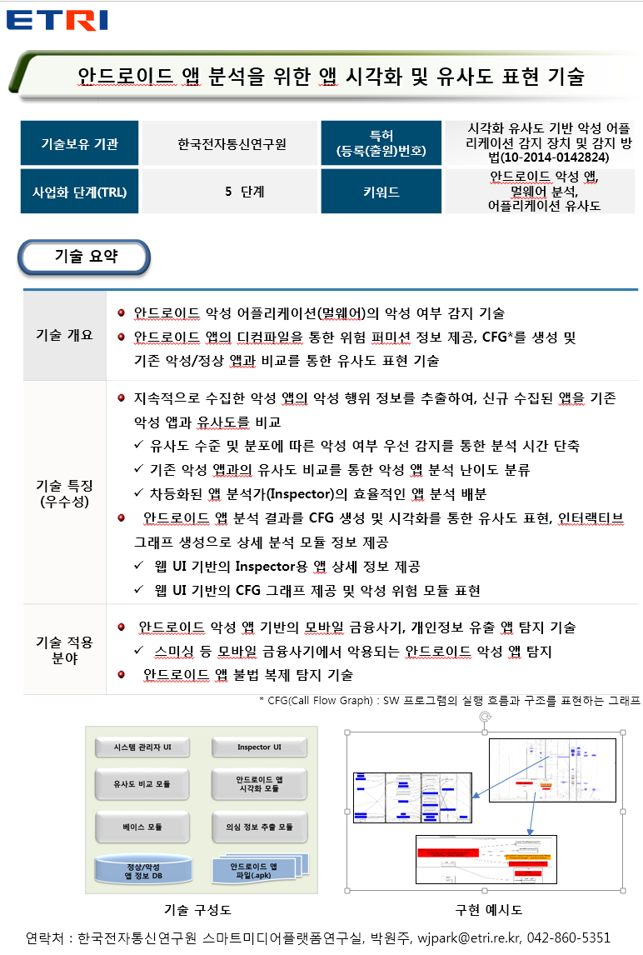
사업화 추진 방향
사업화 추진
기술 협력
기술 이전 1건 추진 완료 및
추가 이전 계획 중
산학연 협력 기반 자문위원회 추진
NSHC, 지란지교 , 금융보안원, KISA 등과 협력관계 구축
및 정기적인 자문위원회 개최 중
- 최신 금융사기 대응 기술 파악 및 연구결과물 사업화
방안 모색
- 요구사항 확인 및 추가 요구사항 발굴
사업 홍보
“인메모리 클라우드 기반 메시지 스트림 처리 및 금융 사기 정보 공유 기술”
– 기술이전 추진 완료 (‘14. 12월)
“안드로이드 악성 앱 분석 기술” KISA 악성 앱 교차검증용 솔루션으로 활용 추진 중
기술예고제, 기술 마케팅을 통한 적극적 사업 홍보
기술마케팅
기술예고제

Slide 13







